Slide 1
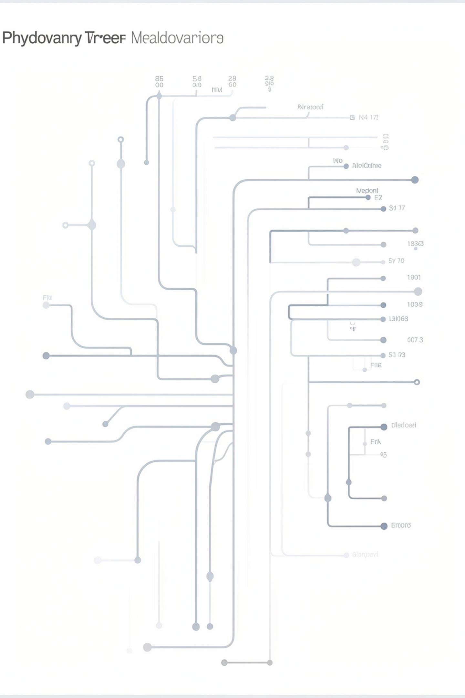
Árboles filogenéticos: aplicaciones, construcción y evaluación
Chapter 10 — Essentials of Bioinformatics, Volume III

Slide 2
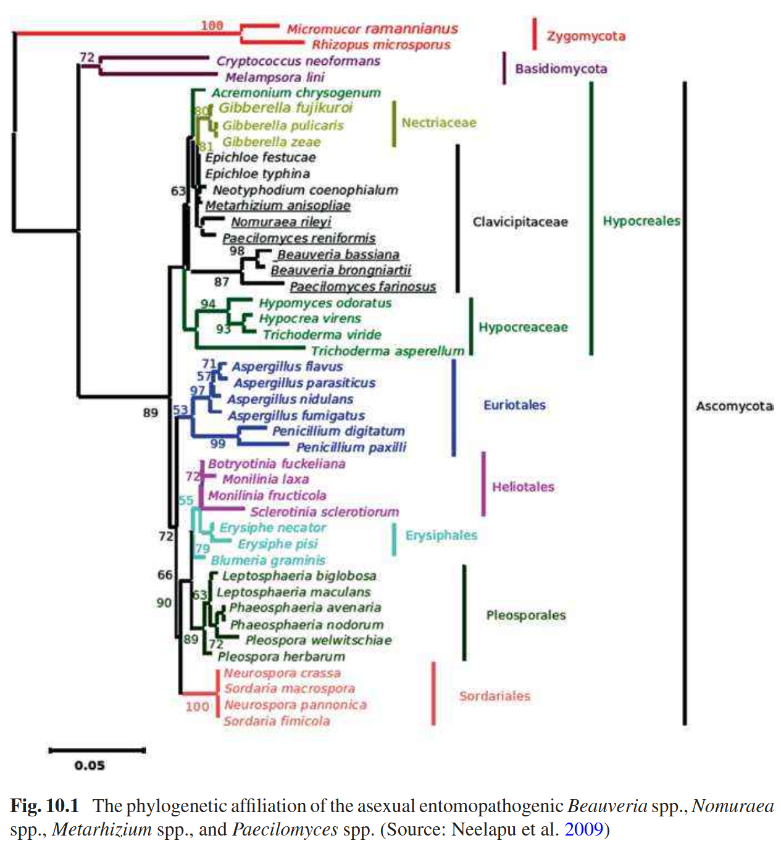
Introducción y aplicaciones de la filogenia
La filogenia es el estudio de las relaciones entre individuos, grupos de organismos, especies o poblaciones basándose en señales evolutivas presentes en el material genético. Un árbol filogenético es una representación gráfica de la historia evolutiva.
Las aplicaciones clave incluyen:
• Afiliar taxonomía a los organismos
• Estudiar la biología reproductiva
• Evaluar la especiación críptica
• Comprender la historia de vida
• Clasificar proteínas y genes en familias
• Estudiar la evolución de los patógenos

Slide 3
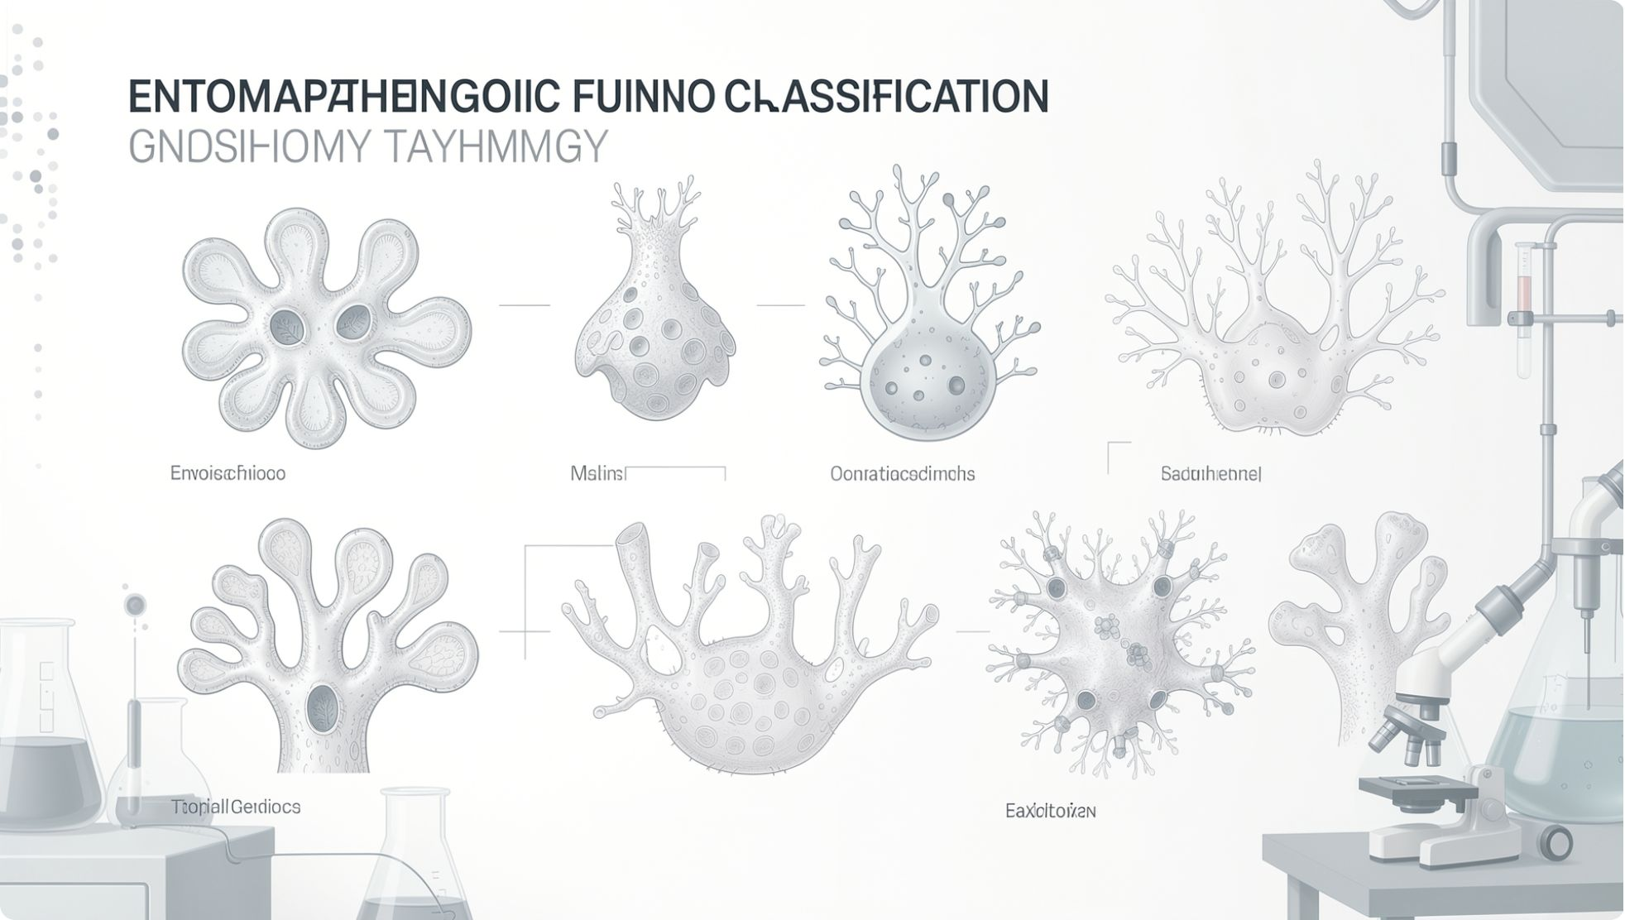

Afiliación Taxonómica de un Organismo
Los enfoques tradicionales —microscopía, morfología y pruebas bioquímicas— son lentos y de precisión baja a moderada. La filogenia proporciona un método alternativo más robusto para la clasificación taxonómica.
Caso de estudio: Neelapu et al. (2009) utilizó análisis filogenético de hongos entomopatógenos para colocar especies asexuales en la familia Clavicipitaceae del orden Hypocreales de Ascomycota.
El análisis filogenético colocó todas las especies de hongos entomopatógenos asexuales analizadas en la familia Clavicipitaceae del orden Hypocreales de Ascomycota.

Slide 4
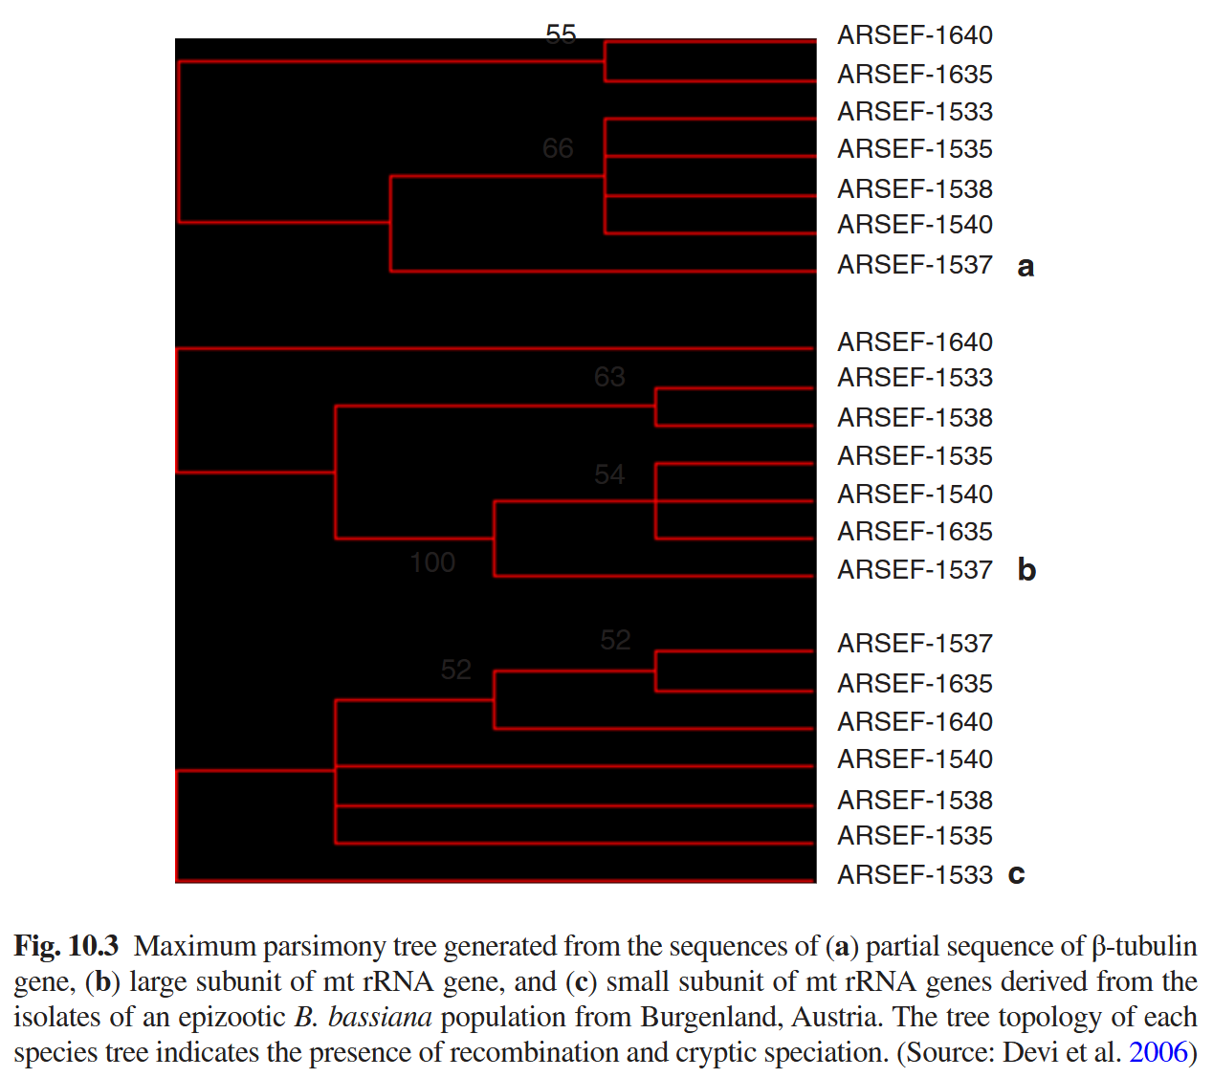
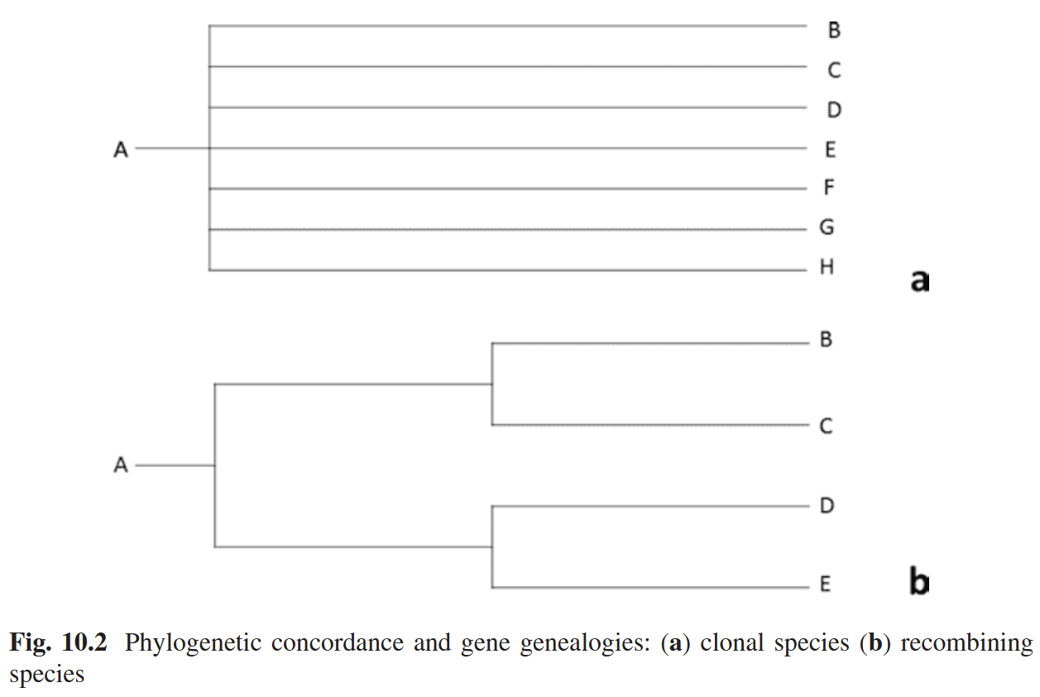
Biología Reproductiva y Especiación Críptica
Biología Reproductiva
Comprender la biología reproductiva en organismos sin órganos sexuales es un desafío. La concordancia filogenética y las genealogías génicas ofrecen medios indirectos para identificar recombinación.
Diferentes genes muestran diferentes genealogías dentro de una especie debido a la recombinación
Concordancia entre múltiples genealogías → especies recombinantes
Falta de concordancia → especies clonales
Secuencias Homólogas
Especiación Críptica (GCPSR)
Similares en estructura o función entre organismos
El reconocimiento filogenético de especies por concordancia genealógica detecta grupos genéticamente aislados comparando árboles génicos en diferentes loci
Ortólogas vs. Parálogas
Ortólogas: función similar en organismos distintos (especiación). Parálogas: mismo organismo (duplicación génica)

Slide 5
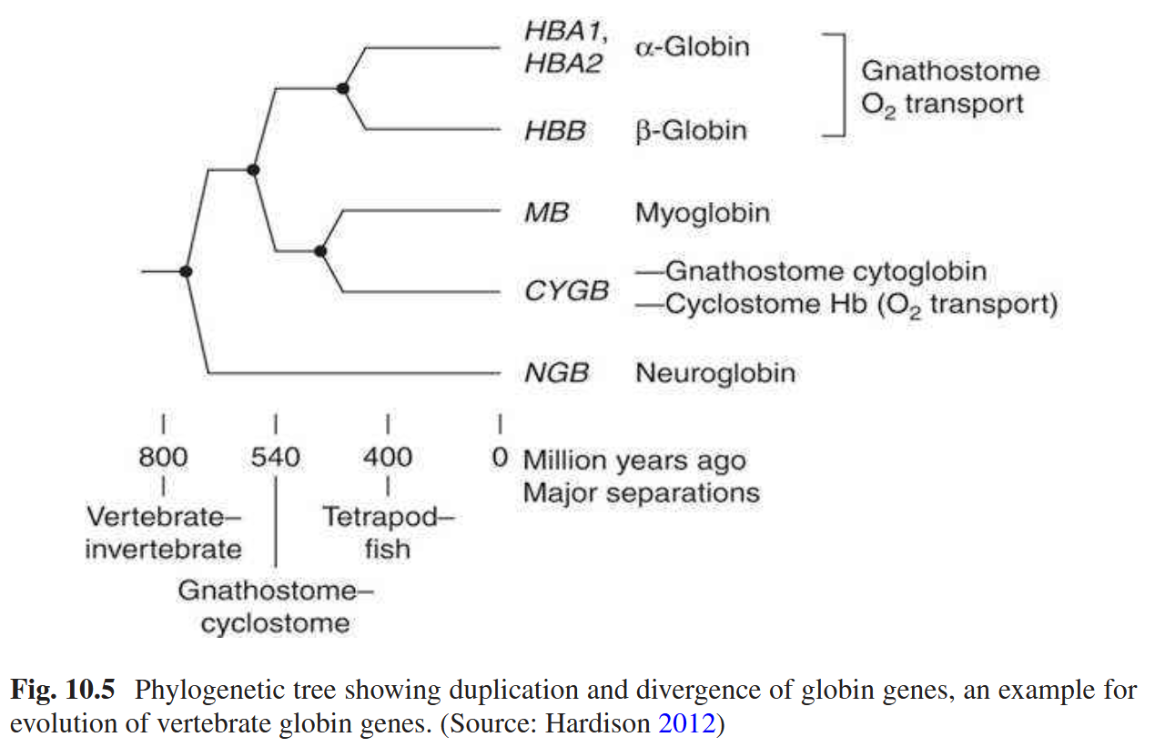
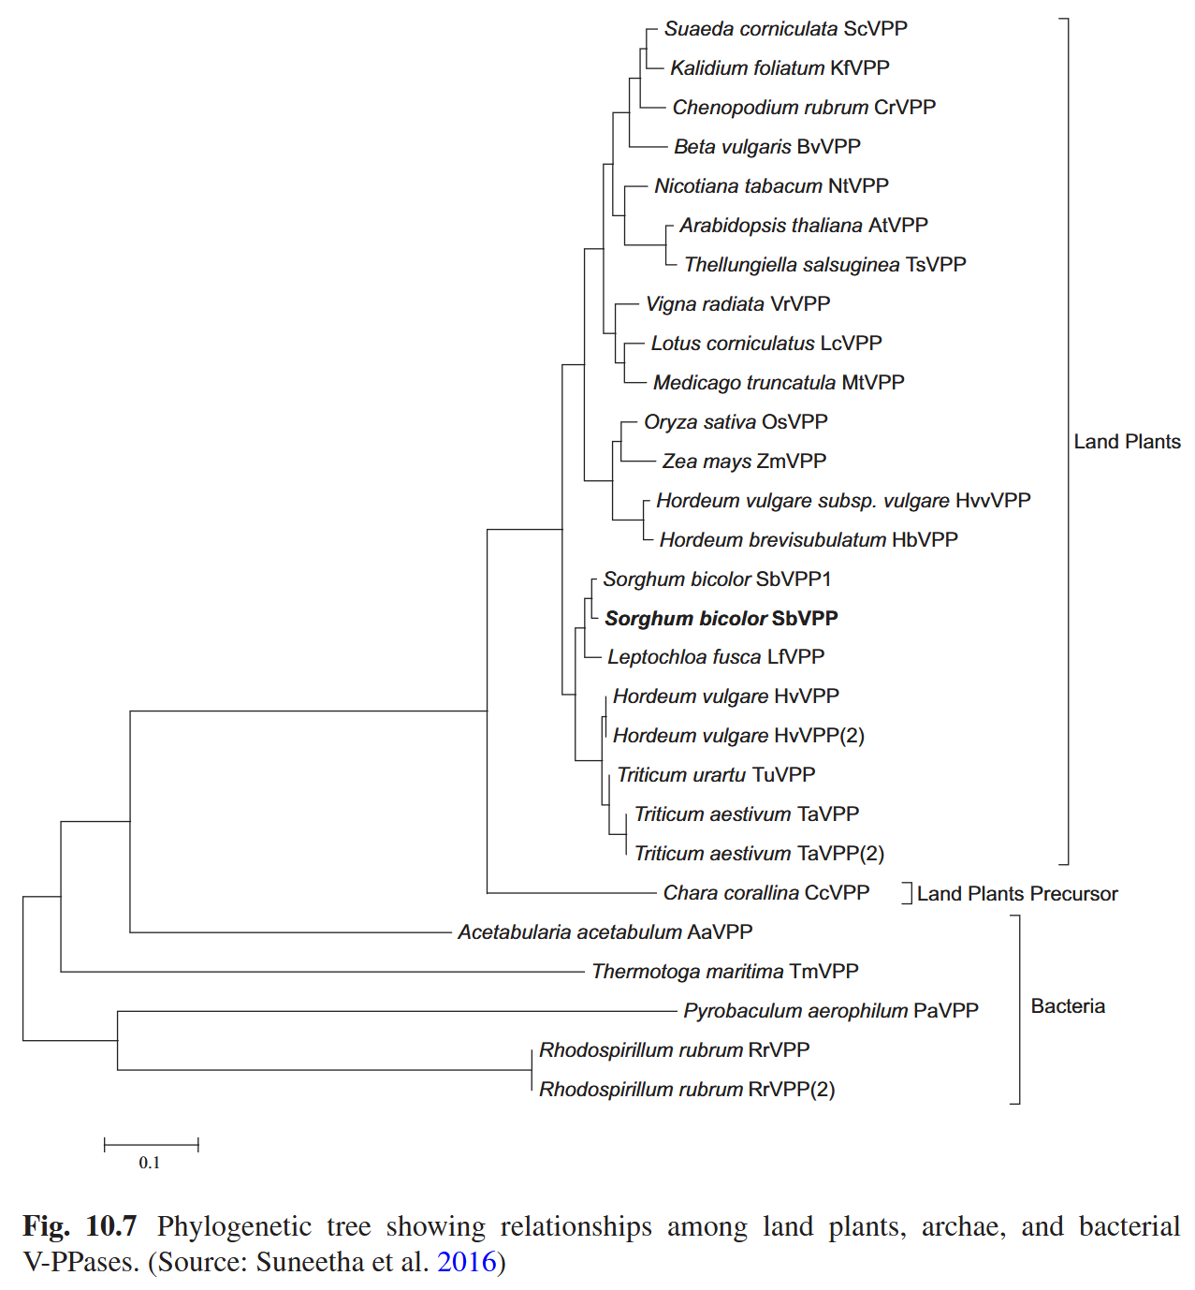
Evolución de Familias Génicas: Globina y V-PPasa
V-PPasa
Polipéptido único resistente al calor que coexiste con V-ATPasa en la membrana vacuolar de plantas. Las V-PPasas están altamente conservadas entre plantas terrestres y menos conservadas entre arqueas y bacterias.
Genes de Globina
La duplicación génica seguida de divergencia funcional explica la evolución de la familia de globinas:
Hemoglobina: transporte de oxígeno
Mioglobina: metabolismo de oxígeno en músculo
Citoglobina: donante de oxígeno
Neuroglobina: reservorio de oxígeno

Slide 6

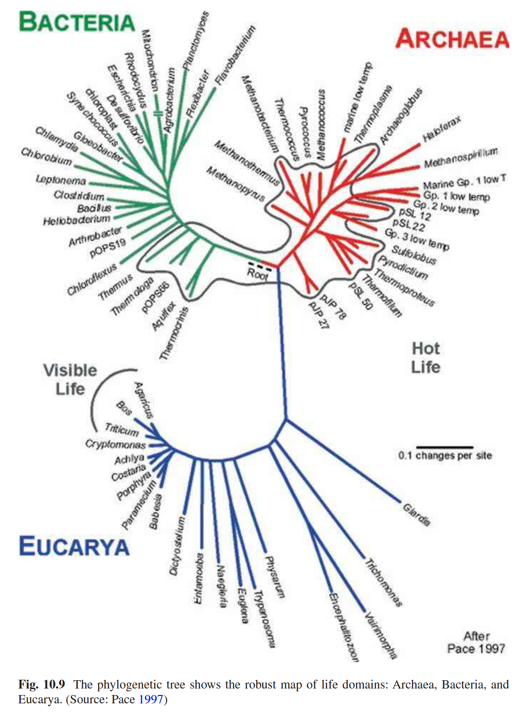
Comprendiendo la historia de la vida y el reloj molecular
Filogenia a nivel de reino
Carl Woese estableció el árbol filogenético basado en secuencias moleculares utilizando secuencias de ARN ribosómico (ARNr), revelando tres dominios principales: Eucarya, Bacteria y Archaea.
Reloj molecular
Hasegawa et al. (1985) estimaron las fechas de divergencia desde los humanos: Ratón (92.3 ± 11.7 Mya), Gibón (13.3 ± 1.5 Mya), Orangután (10.9 ± 1.2 Mya), Gorila (3.7 ± 0.6 Mya), Chimpancé (2.7 ± 0.6 Mya).

Slide 7
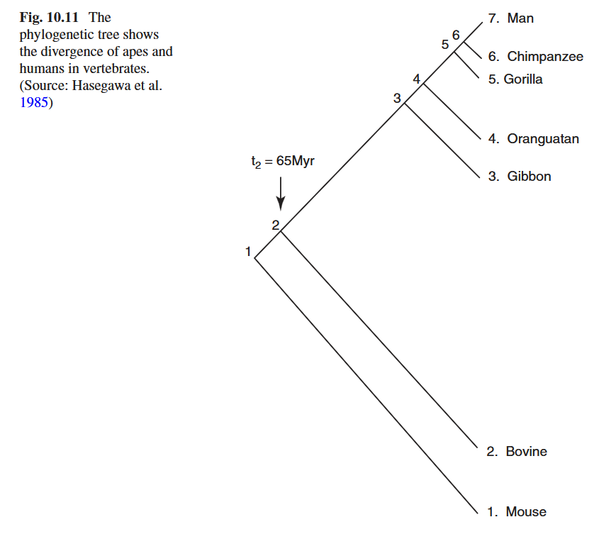
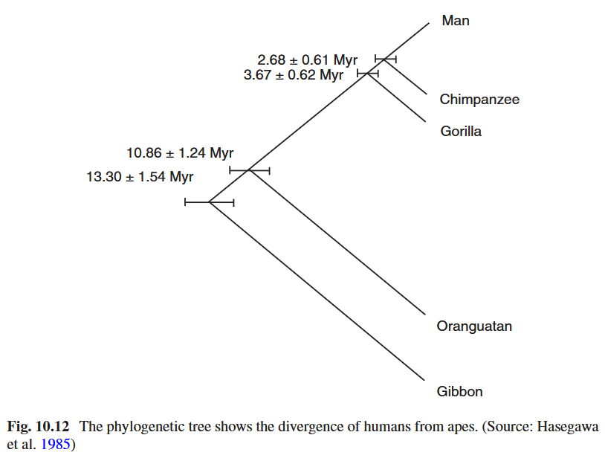
Comprendiendo la historia de la vida y el reloj molecular
Reloj molecular
Hasegawa et al. (1985) estimaron las fechas de divergencia desde los humanos: Ratón (92.3 ± 11.7 Mya), Gibón (13.3 ± 1.5 Mya), Orangután (10.9 ± 1.2 Mya), Gorila (3.7 ± 0.6 Mya), Chimpancé (2.7 ± 0.6 Mya).

Slide 8
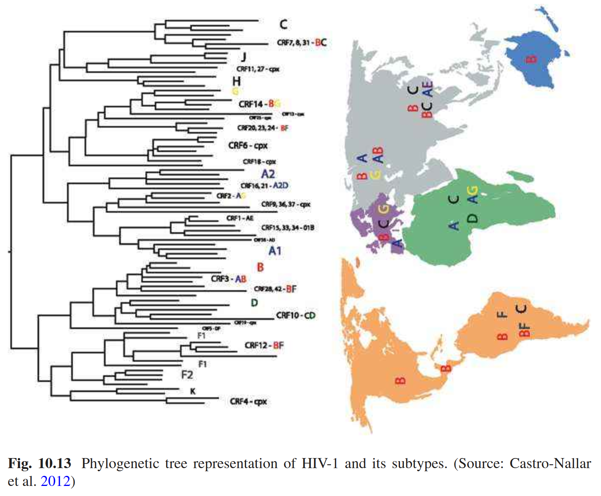
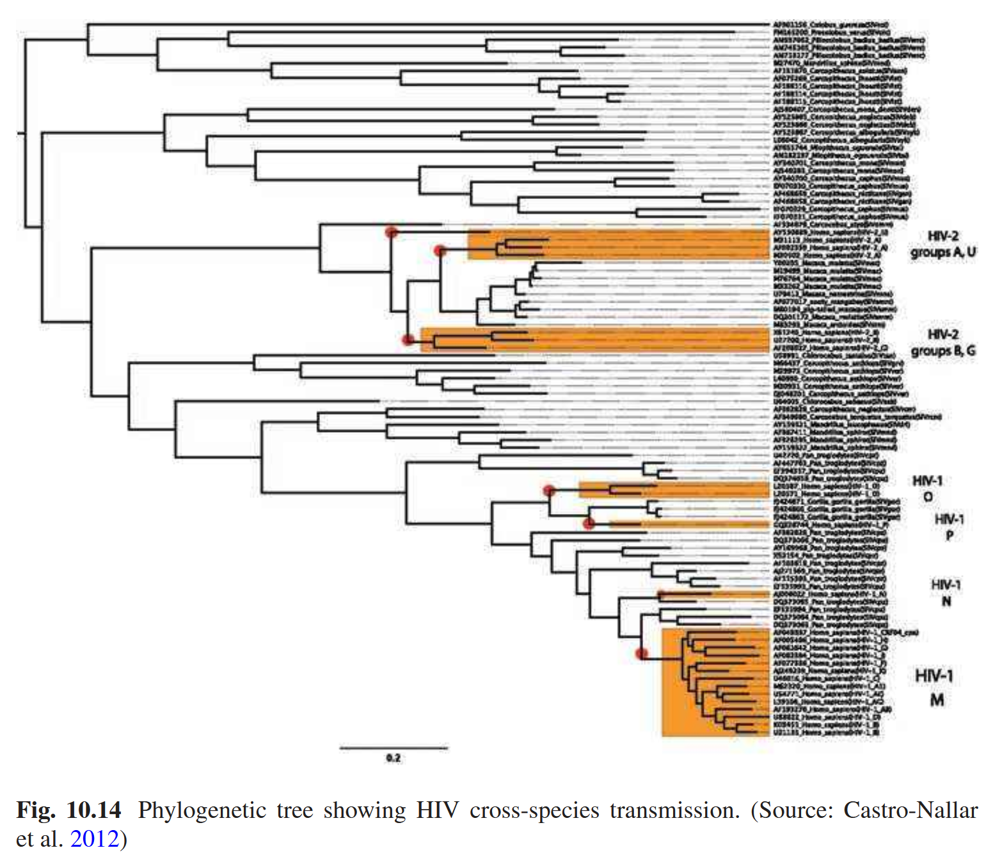
Evolución de los patógenos y filodinámica
Los virus tienen altas tasas de mutación y se adaptan rápidamente a los cambios ambientales, dejando marcas significativas en el genoma. La evidencia filogenética muestra que el VIH-1 y el VIH-2 resultaron de varios eventos de transmisión interespecies de chimpancés a seres humanos.
Filodinámica
La fusión de la inmunodinámica, la epidemiología y la biología evolutiva para entender:
• Dinámica de transmisión
• Dinámica poblacional
• Dinámica dentro del huésped
La filodinámica es útil para monitorear programas de vigilancia y comprender la evolución de los virus en cuanto a su origen, tiempo de divergencia y evolución del patógeno.

Slide 9

Construcción de árboles filogenéticos: datos y métodos
1
2
Data Sources
Distance Methods
Datos binarios de RAPD, RFLP, AFLP, SSCP y datos de secuencia (nucleótido y proteína)
UPGMA, mínima evolución, unión de vecinos, Fitch-Margoliash
3
4
Discrete Character Methods
Phylogenetic Packages
Máxima verosimilitud y máxima parsimonia
PHYLIP, PAUP, MEGA, TreePuzzle, MrBayes, BEAST, IQ-TREE. MEGA proporciona la mejor edición de árboles a través de Tree Explorer.

Slide 10
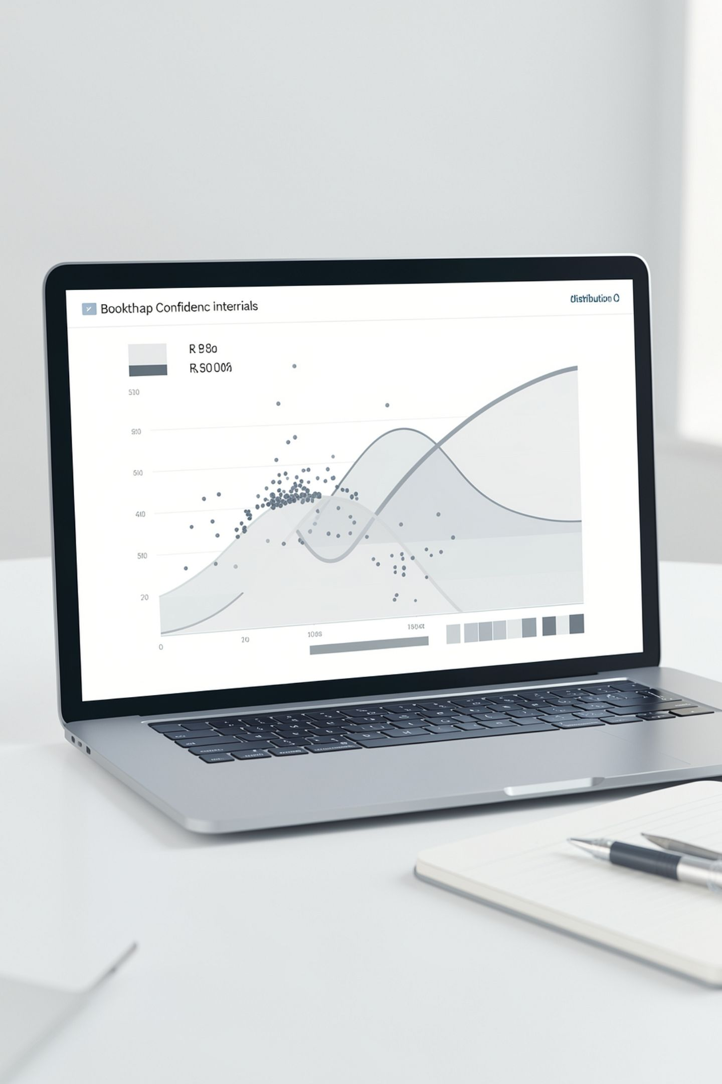



Evaluación de la confianza en árboles filogenéticos
Bootstrapping
Muestreo aleatorio con reemplazo de los datos; repetido de 100 a más de 1000 veces para reconstruir árboles y generar un árbol de consenso con valores bootstrap en los nodos.
Jackknifing
La mitad del conjunto de datos se elimina aleatoriamente para generar conjuntos de datos semi-originales; esto evalúa la confianza cuando las señales filogenéticas son débiles o fuertes.
Bayesian Method
El enfoque MCMC vuelve a muestrear los datos miles o millones de veces; las probabilidades posteriores miden los niveles de confianza de la topología del árbol.

Slide 11





Conclusiones Clave
Aplicaciones Diversas
Desde taxonomía hasta epidemiología viral, la filogenia es una herramienta transversal en biología moderna
Métodos Complementarios
Los métodos de distancia y de caracteres discretos ofrecen perspectivas distintas sobre las relaciones evolutivas
Evaluación Estadística
Bootstrap, jackknife y MCMC bayesiano garantizan la confiabilidad de las topologías inferidas
Herramientas Bioinformáticas
MEGA, MrBayes, IQ-TREE y BEAST permiten análisis robustos con interfaces accesibles
Fuente principal: Capítulo 10, "Phylogenetic Trees: Applications, Construction, and Assessment" — Essentials of Bioinformatics, Volume III

Slide 12
Bases de datos de agroalimentos: son bases de datos de secuencias de plantas cultivadas, frutas, cereales, hortalizas o microorganismos asociados a alimentos. Hay varias opciones muy útiles para construir árboles filogenéticos.
Base de datos | Qué puedes obtener | Ejemplo agroalimentario
GenBank / NCBI | ADN, ARN y proteínas | maíz, trigo, arroz, tomate, chile
SILVA | Secuencias de ARN ribosomal | bacterias asociadas a alimentos, microbiota
Ensembl Plants | Genomas y genes de plantas | arroz, trigo, maíz, soya
Phytozome | Genomas y genes de plantas | plantas cultivadas y sus parientes silvestres
UniProt | Secuencias y anotaciones de proteínas | enzimas de plantas, hongos y bacterias
BOLD Systems | Secuencias para identificación molecular | especies vegetales, insectos y otros organismos asociados a agricultura

Slide 13
Para MEGA, una opción particularmente sencilla es GenBank/NCBI: puedes buscar un gen concreto, descargar las secuencias homólogas de diferentes especies y después alinearlas para construir el árbol. La documentación de MEGA describe precisamente el flujo de obtener secuencias de bases de datos, buscar homólogos mediante BLAST y llevar las secuencias al Alignment Explorer.
🌽 Ejemplo concreto: maíz y cereales
Podrías estudiar la relación evolutiva entre:
Zea mays — maíz
Sorghum bicolor — sorgo
Oryza sativa — arroz
Triticum aestivum — trigo
Hordeum vulgare — cebada
Y utilizar un gen conservado, por ejemplo rbcL, matK, ITS o algún gen nuclear apropiado.
El flujo sería:
Base de datos → secuencias → alineamiento → modelo evolutivo → árbol filogenético
MEGA permite realizar el alineamiento y, posteriormente, inferir árboles filogenéticos mediante distintos métodos; las versiones modernas incluyen, entre otros, Maximum Likelihood, Maximum Parsimony y métodos basados en distancia.

Slide 14
🍅 Otro ejemplo: frutas y hortalizas
Podrías comparar especies de Solanaceae:
Solanum lycopersicum (tomate) Solanum tuberosum (papa) Capsicum annuum (chile) Capsicum baccatum Solanum melongena (berenjena)
Aquí puedes descargar las secuencias de un mismo gen de todas las especies y construir un árbol que muestre sus relaciones evolutivas.
🦠 Si tu interés son microorganismos de alimentos
También puedes hacer filogenias de bacterias relacionadas con agroalimentos. Por ejemplo:
Lactobacillus/Lactiplantibacillus
Bacillus
Salmonella
Escherichia
Listeria
microorganismos de fermentación de alimentos
En este caso, 16S rRNA es un marcador muy utilizado. Una base como SILVA resulta especialmente útil para obtener secuencias ribosomales. MEGA también ha utilizado conjuntos de secuencias de 16S rRNA de SILVA como ejemplos para análisis de árboles con miles de secuencias.

